Slide 1

编译原理研讨课：Clang/LLVM简介
崔慧敏
cuihm@ict.ac.cn
http://www.carch.ac.cn/~huimin/main.html
助教：赵家程, zhaojiacheng@ict.ac.cn
高猛， gaomeng@ict.ac.cn

Slide 2
提纲
Clang/LLVM简介
Clang AST
LLVM IR
编译流程
Clang源代码分析
作业

Slide 3
Clang/LLVM简介
源自Chris Lattner 在UIUC读博期间的工作
LLVM: A Compilation Framework for Lifelong Program Analysis &Transformation, Chris Lattner and Vikram Adve, CGO 2004
编译基础设施，构建各种工具的基础
强类型的中间表示（LLVM IR）
工业级的优化编译器&广泛应用
Xcode，iOS/Mac
C++实现
课程要求：熟悉C++

Slide 4
Clang/LLVM简介
LLVM：编译基础设施
LLVM Core
Clang
LLDB
Libc++ & libc++ ABI
Compiler-rt
Polly, libclc, klee, lld…

Slide 5
Clang/LLVM简介
Clang: C语言家族的前端
C/C++/Obj-C/Obj-C++
更加丰富/精确的错误/诊断信息
兼容GCC的语言扩展
基于库的架构
libsupport, libsystem
libbasic
libast
liblex
libparse, libsema, libcodegen

Slide 6
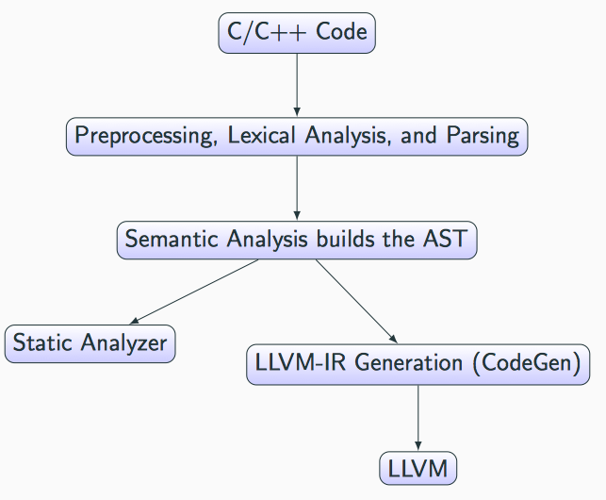
Clang
2-Hal-Finkel-LLVM-2017

Slide 7
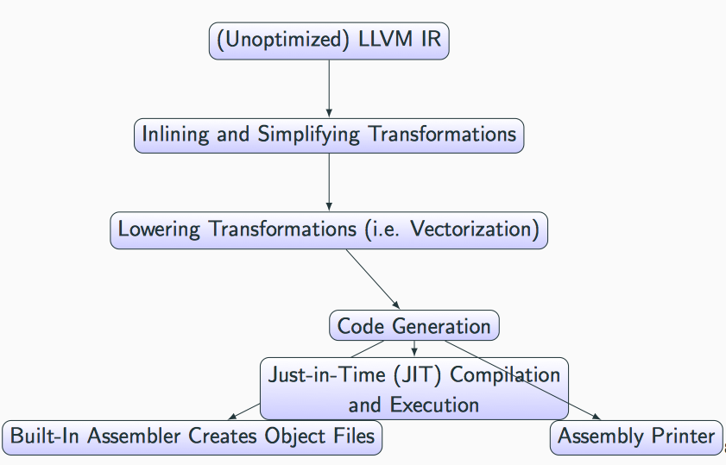
LLVM
2-Hal-Finkel-LLVM-2017

Slide 8
Clang
“Clang”:
一个驱动程序
负责驱动整个编译流程
编译器前端
负责Lexing/Parsing/Generating LLVM IR
Clang：clang 1.c
前端：libclang (1.c -> 1.s (In LLVM IR format))
优化：opt (1.s -> 1.ll )
代码生成： llc (1.ll -> 1.s (In machine assembly))
汇编器：as (1.s -> 1.o)
链接器：ld (or lld) (1.o -> a.out)

Slide 9
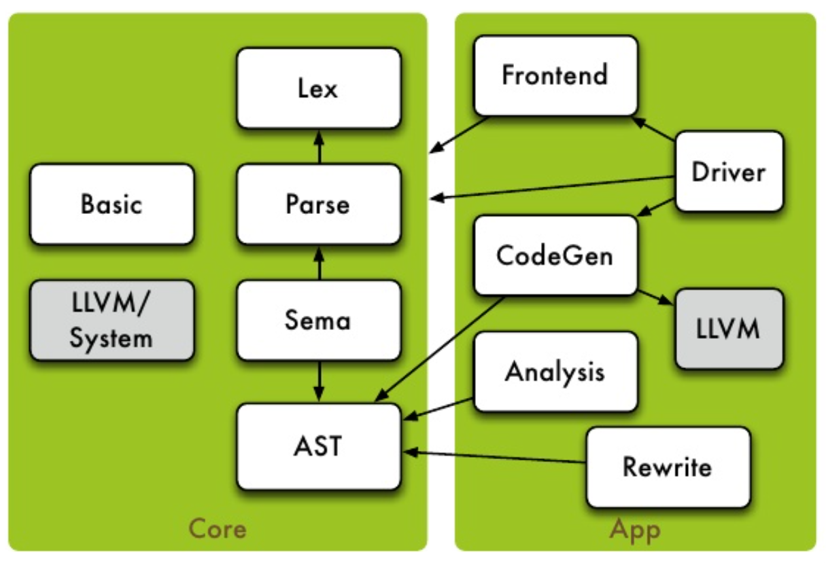
Clang
编译原理：
词法分析，语法分析，语义分析，中间代码生成，中间代码优化，代码生成
Clang：
Lexer:
include/clang/Lex
Preprocessor + Lexer
Parser：
语法分析,手写的递归下降
include/clang/Parse
Sema：语义分析
Include/clang/Sema

Slide 10
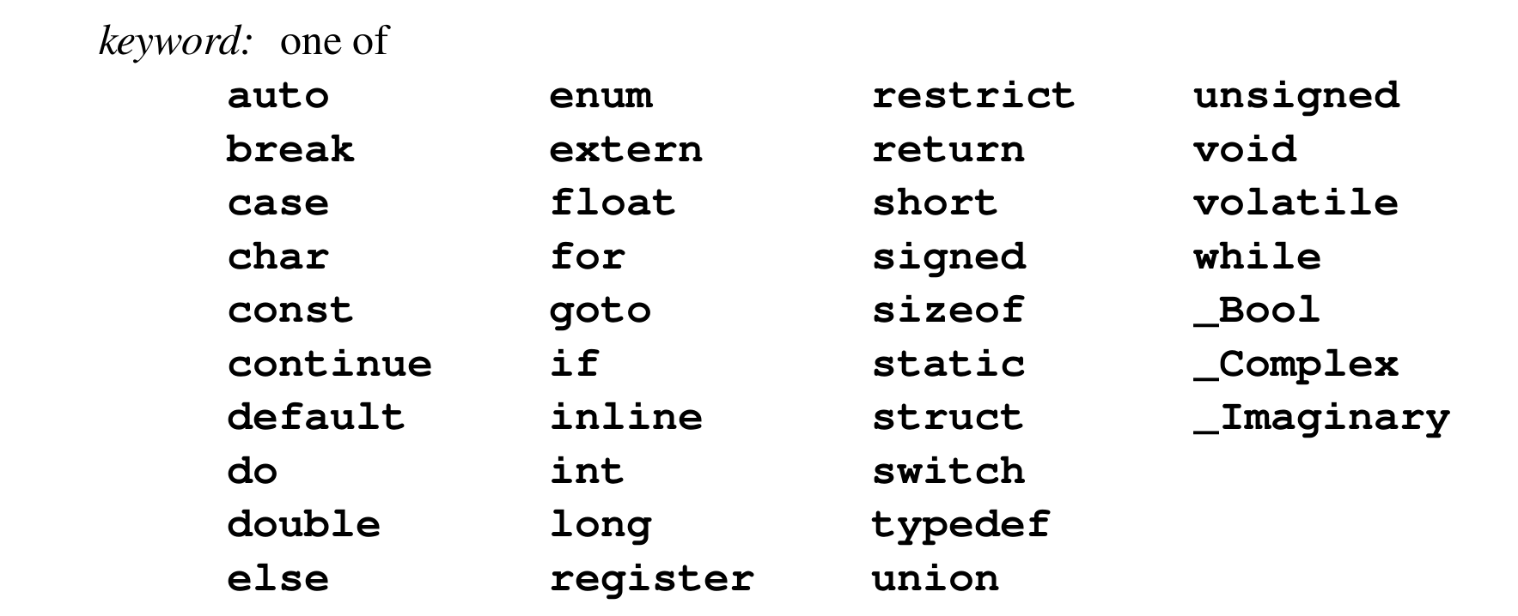
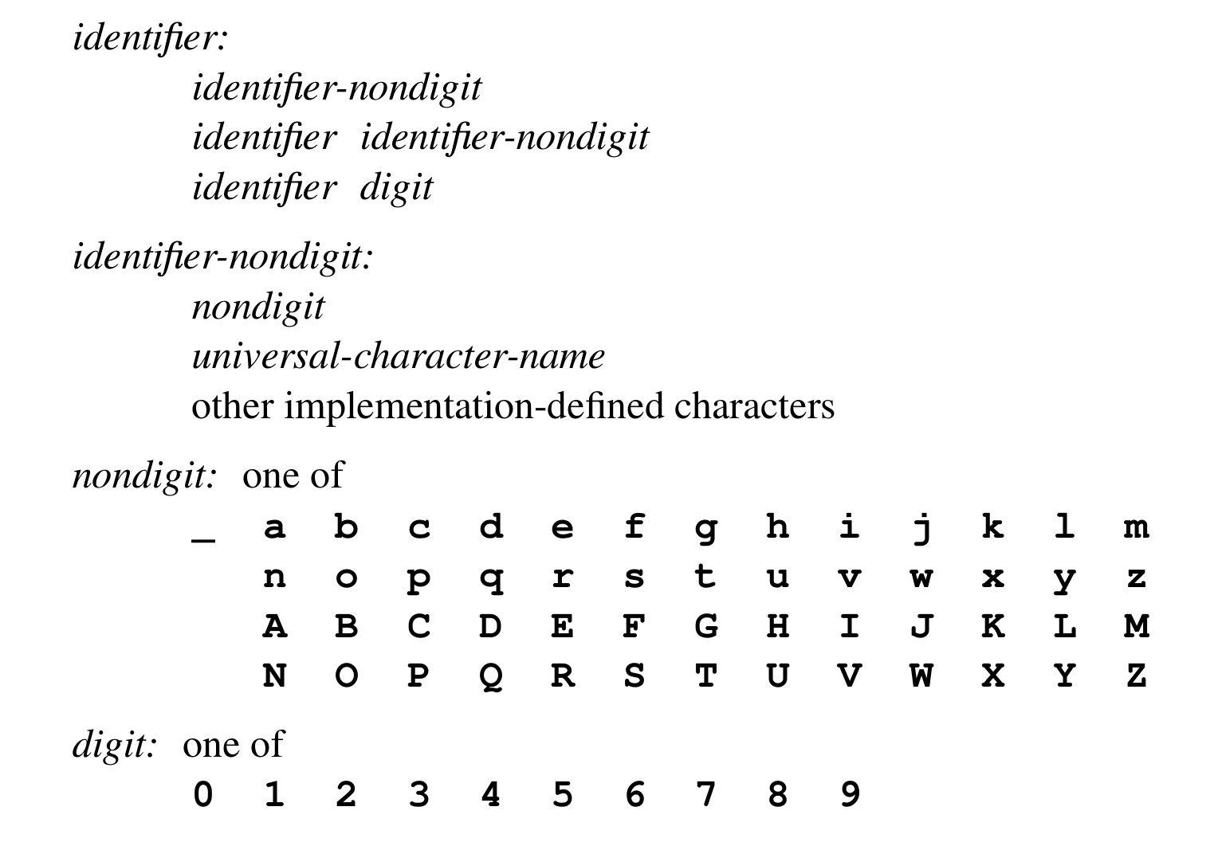
C Standard

Slide 11
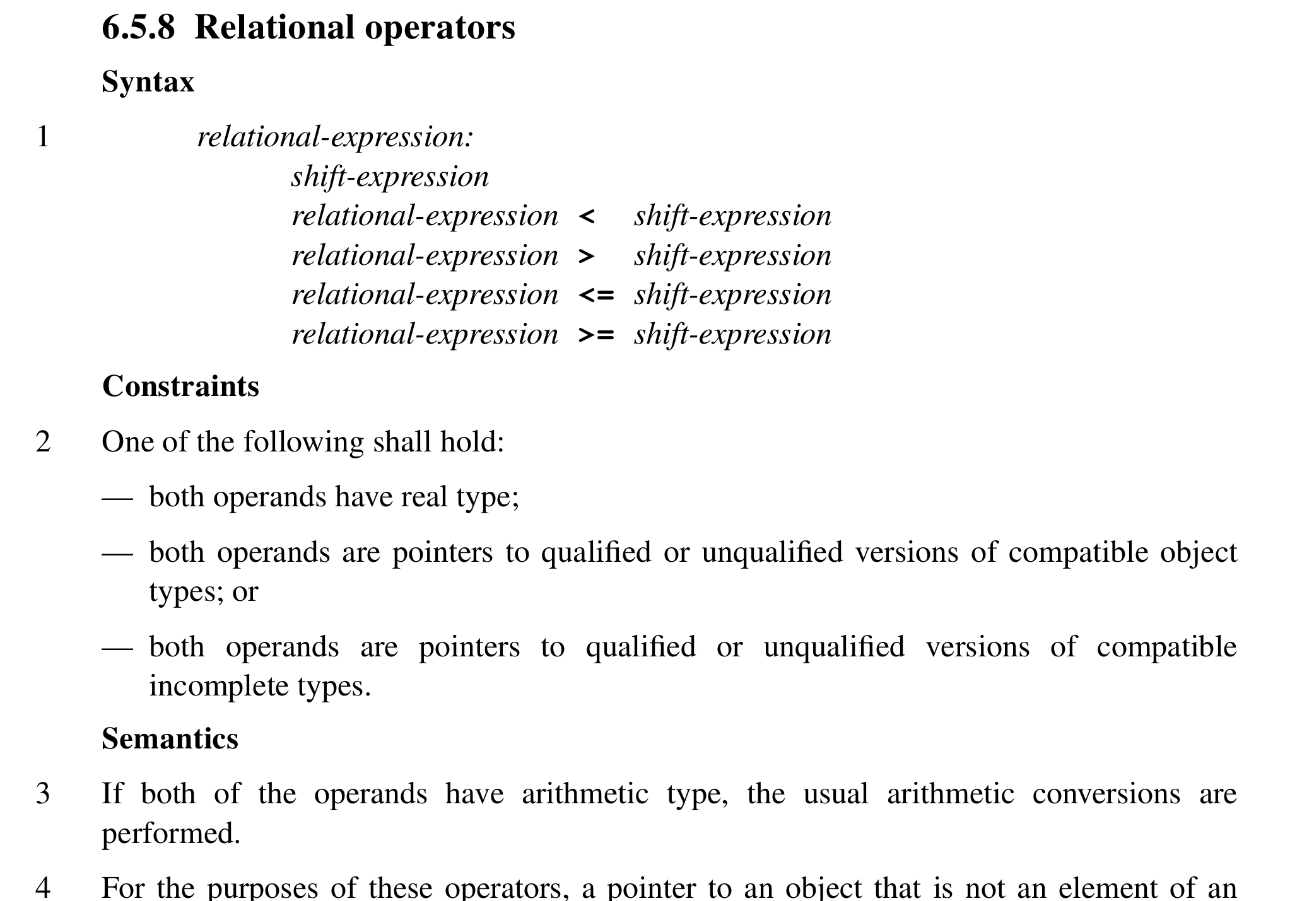
C Standard

Slide 12
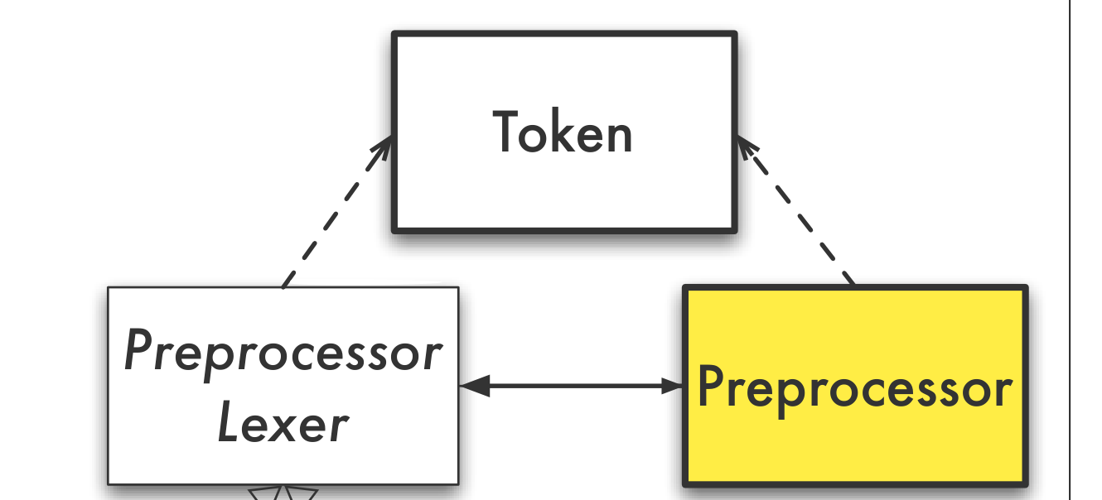
Clang Lexer
Lexer:
编译课程：字符->符号
预处理器
include
宏
二者实现在一起

Slide 13
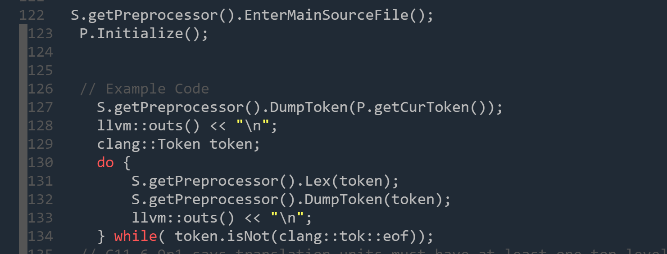
Clang Token Stream

Slide 14
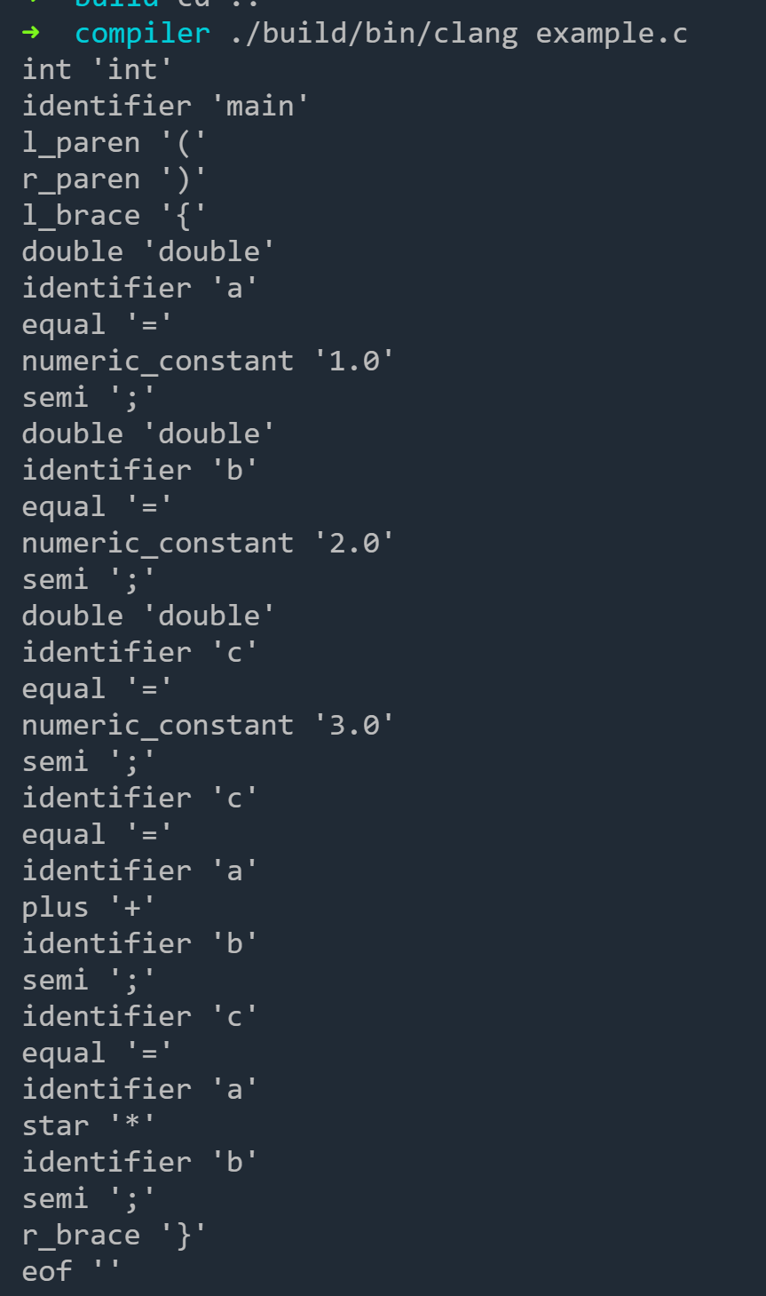
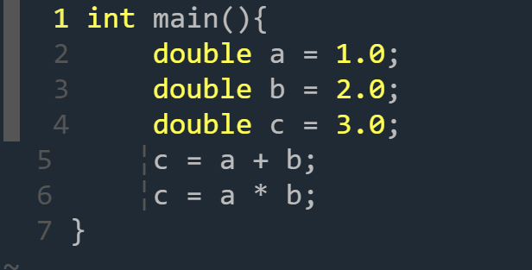

Slide 15
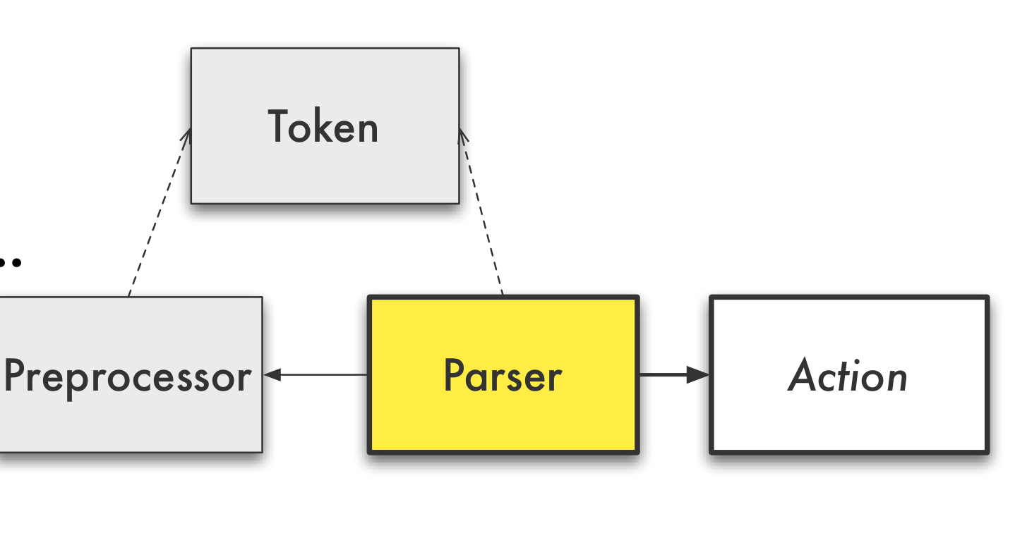
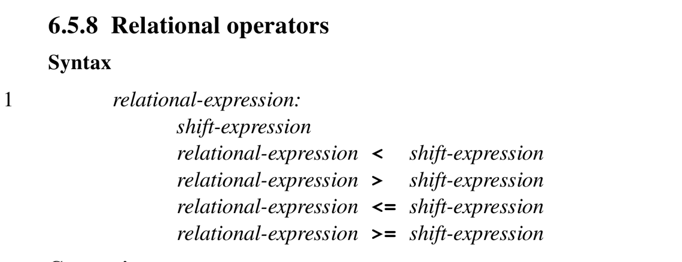
Clang Parser
语法分析器：
手写递归下降
针对C语言家族
输入Token流
是否符合语法规则
关系表达式
变量声明
等等

Slide 16




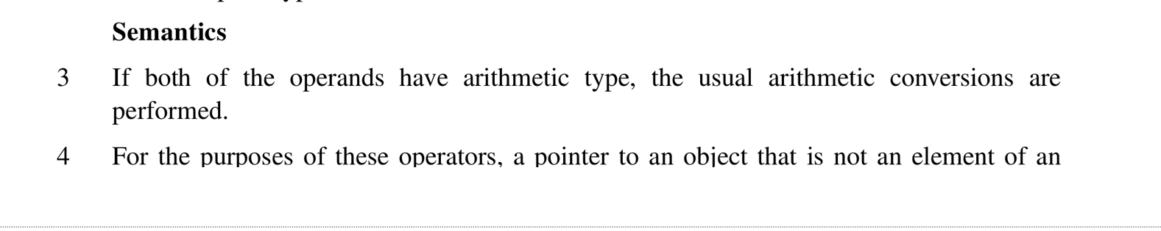
Clang Sema
语义分析器：
构建AST
ParseAST
clang处理入口
P
arser
A
ction
AS
T
Consumer
Sema
T
r
anslation
U
nit

Slide 17
Clang
抽象语法树（AST: Abstract Syntax Tree）
常见的中间表示
Abstract：去掉了和语义无关的中间细节，如括号
AST的构造
ParseAST

Slide 18
Clang
Clang抽象语法树(AST: Abstract Syntax Tree)
>100KLOC
支持C/C++/ObjC/OpenMP...
Clang抽象语法树基本结构
ASTContext
语法树相关基本信息：符号表，源程序信息
抽象语法树入口节点：TranslationUnitDecl
语法树节点
Stmt, Decl
Type 信息依附于语法树节点上
遍历AST树

Slide 19
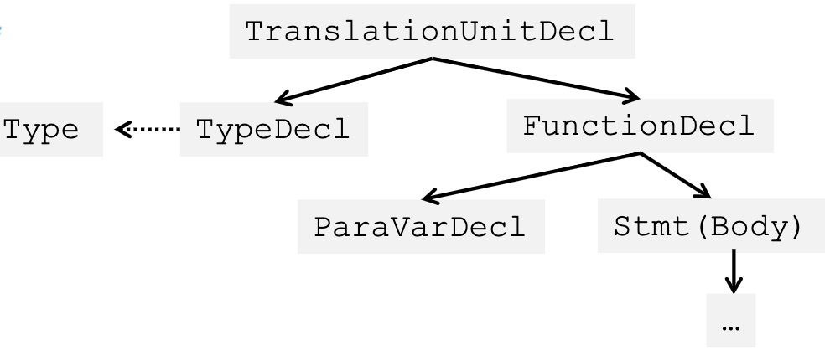
Clang
Clang AST语法树的基本结构

Slide 20
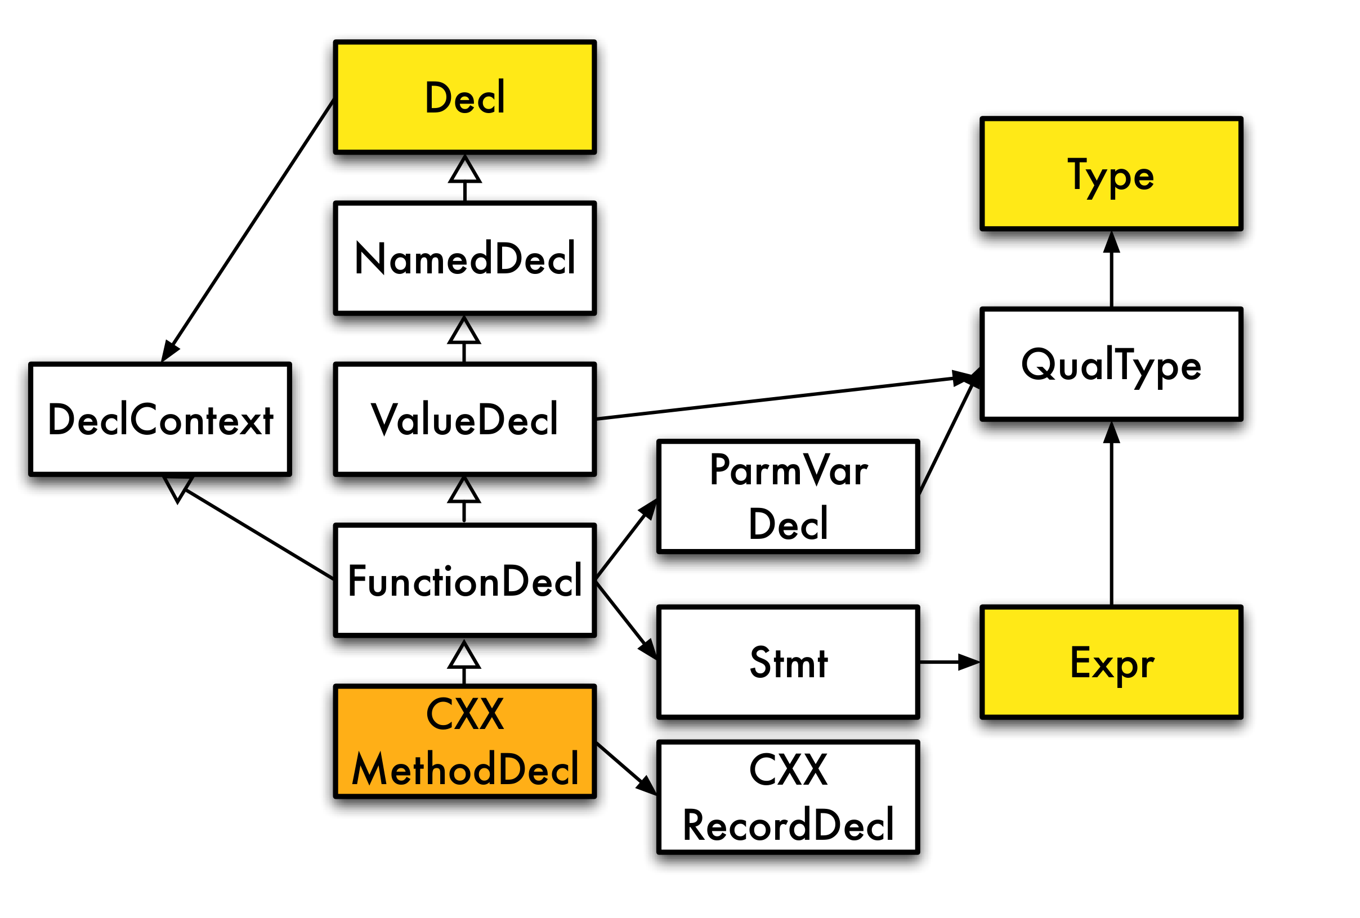
Clang

Slide 21
Clang
Clang AST基本数据结构
Decl声明
TranslationUnitDecl, VarDecl...
包含的其他声明DeclContext
Stmt语句
CompoundStmt, Expr, IfStmt...
Type类型
基本类型PointerType, IntType...
修饰类型QualType
Const等等

Slide 22
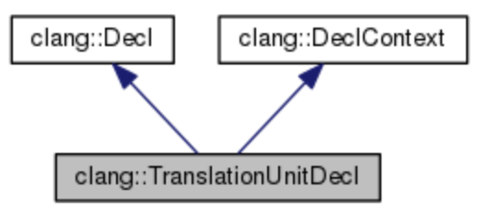
Clang
Clang AST基本数据结构
TranslationUnitDecl：翻译单元
AST树的入口
一个C语言文件：.c
DeclContext包含其他声明
TypeDecl
VarDecl
FunctionDecl

Slide 23
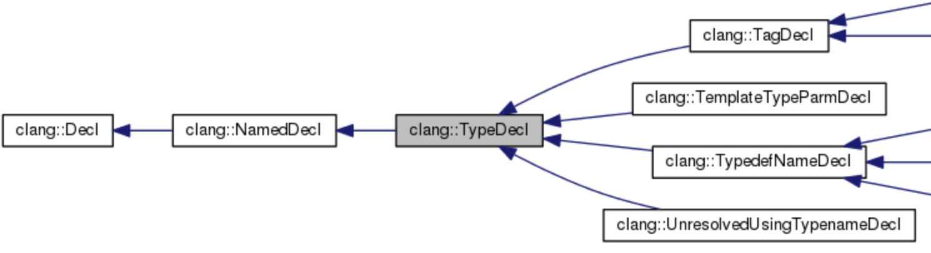
Clang
Clang AST基本数据结构
TypeDecl: 类型声明
TypedefNameDecl: typdef定义类型/别名类型
TagDecl: 定义结构体/类...
提供API访问声明的类型Type

Slide 24
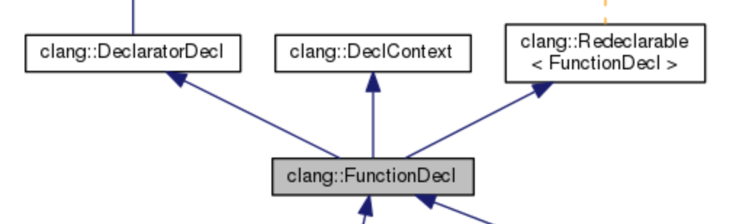
Clang
Clang AST基本数据结构
FunctionDecl: 函数声明
可以是函数的声明或定义
可以重复定义
DeclContext包括
ParaVarDecl参数声明
Stmt(Body)（如果是函数定义）

Slide 25
Clang
Clang AST基本数据结构
Stmt 语句：
表示程序中的一个语句，相当于一条完整的计算机指令
主要包括：
赋值语句
复合语句（由{}括起来的）
空语句
控制语句
Expr 表达式
...

Slide 26
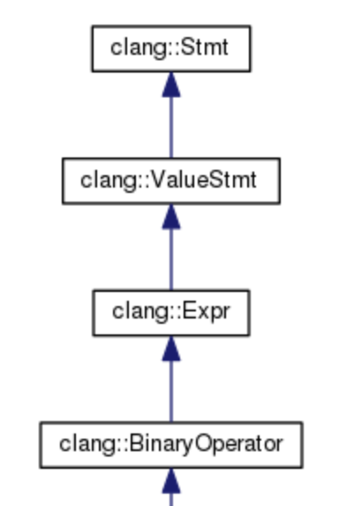
Clang
Clang AST基本数据结构
Expr 表达式
表示程序中的一个表达式
由运算符和运算对象组成
一个表达式可以由子表达组成
每一个表达式都会有一个值

Slide 27
Clang
AST建立以后，编译器主要做什么？
遍历AST
Visitor模式：编译器常见模式
一种将数据操作和数据结构分离的设计模式
Visitor 作为接口，传入不同的实现类，可访问不同的数据
适合情形
对象结构比较稳定，但经常需要对其上的操作进行修改或新增
需要对一个对象结构中的对象进行多种不同且不相关的操作，但需要避免这些操作“污染”这些对象的类，也不希望在增加新操作时修改这些类。

Slide 28
Clang
Clang AST遍历方法
RecursiveASTVisitor
先序或后序遍历整个AST树
Traverse*：遍历AST节点
Walkup*：找到AST节点所属父类型
Visit*: 根据AST节点和不同父类型，调用不同访问函数
StmtVisitor
EvaluateExprVisitor
VisitStmt的子树

Slide 29
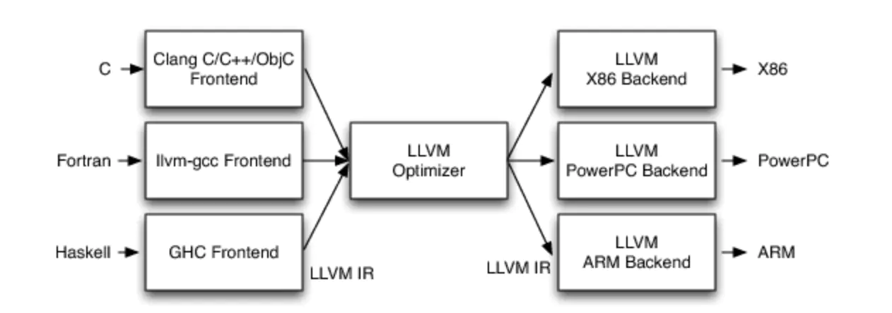
LLVM
LLVM编译器基础框架
前中后端三段式设计
机器无关的中间表示IR
不受某一种特定语言或者特定设备的约束，对优化器友好

Slide 30
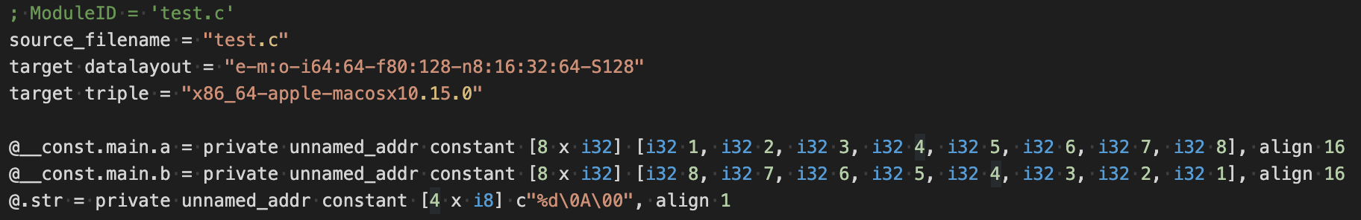
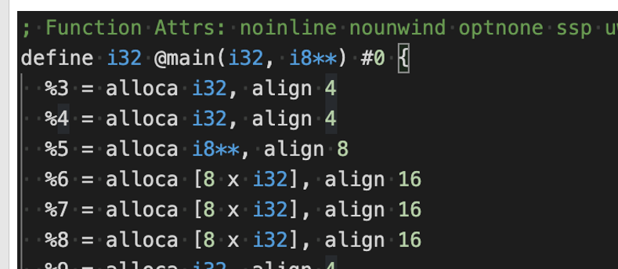
LLVM
LLVM中间表示
强类型、静态类型、RISC-like的指令形式
Module
Function
Argument
BasicBlock
Instruction
GlobalVariable
SymbolTable

Slide 31
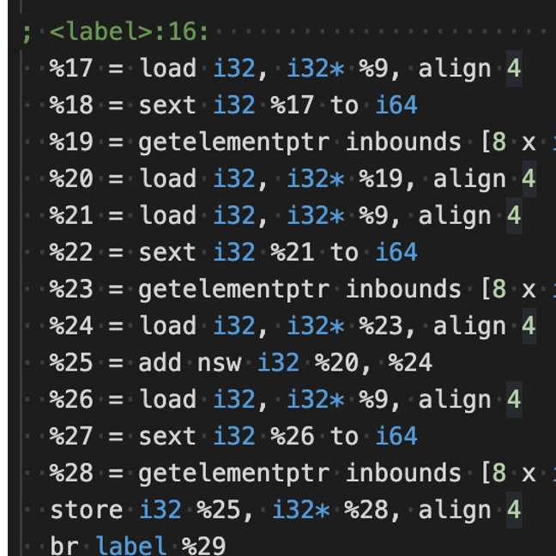
LLVM
Instruction
大部分指令是3地址码的形式
运算指令BinaryOperator/UnaryOperator
存储指令StoreInst/LoadInst
内存空间分配指令AllocaInst
非3地址码指令
条件跳转Branch
函数调用指令CallInst/Invoke
地址计算指令GetElementPtr

Slide 32
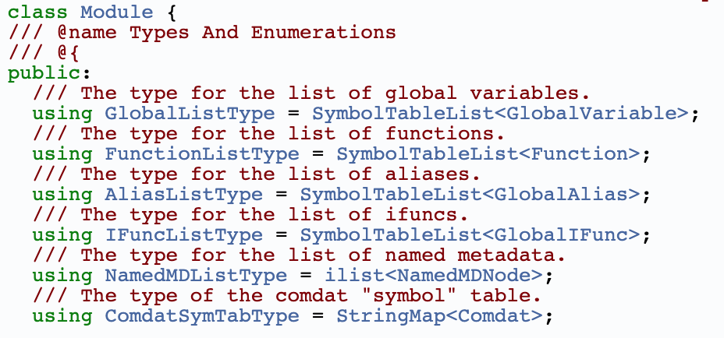
LLVM
LLVM 内部实现
Module Class
LLVM程序中的顶层结构
实际上是翻译单元或合并在一起的翻译单元的集合
包含
全局变量列表
函数列表
符号表等
可以使用迭代器遍历

Slide 33
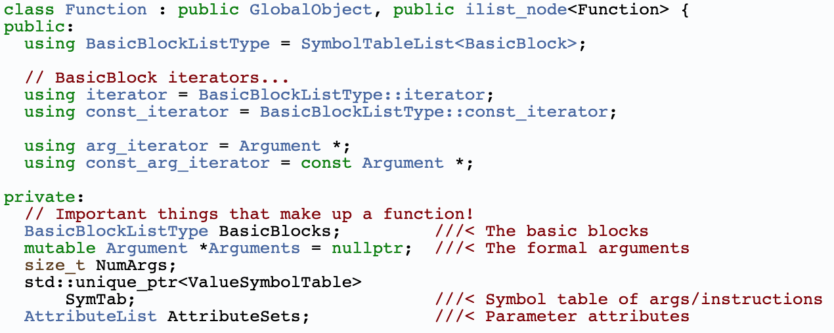
LLVM
LLVM 内部实现
Function Class
包含
BasicBlock列表
Argument列表
符号表

Slide 34
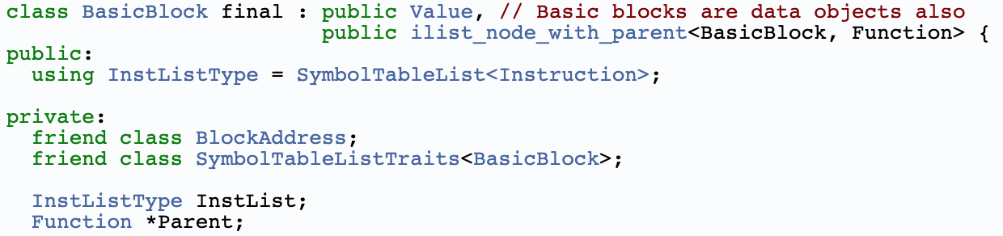
LLVM
LLVM 内部实现
BasicBlock Class
顺序执行的指令容器
由一个非终止指令列表和一个终止符指令组成
单入单出

Slide 35
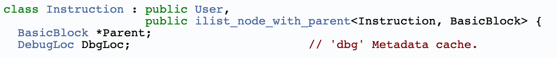
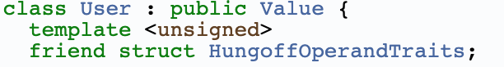
LLVM
LLVM 内部实现
Instruction Class
LLVM基本的指令类型

Slide 36
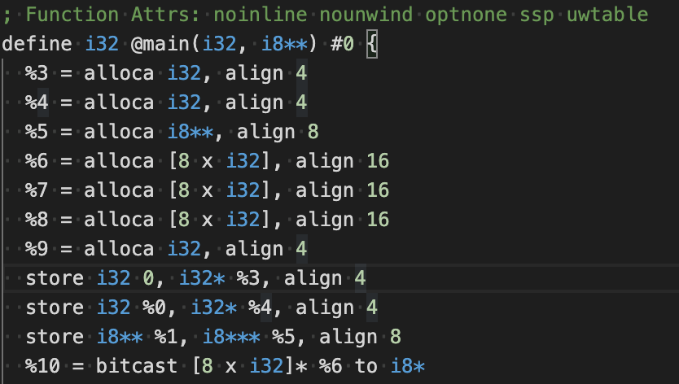
LLVM IR
LLVM语法
识别码
@ 开头表示全局，% 开头表示局部

Slide 37
LLVM IR
LLVM语法
Function定义

Slide 38
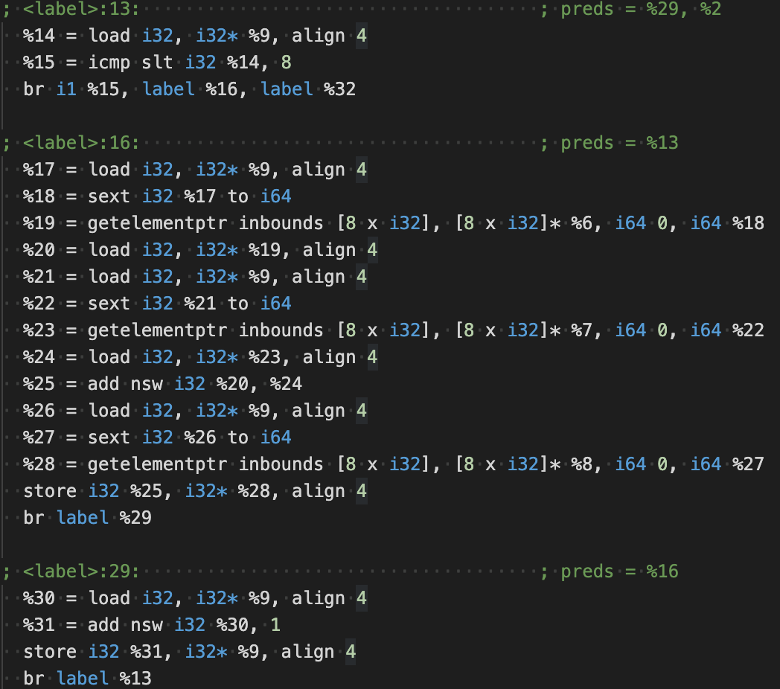
LLVM IR
LLVM语法
BasicBlock
单入单出

Slide 39
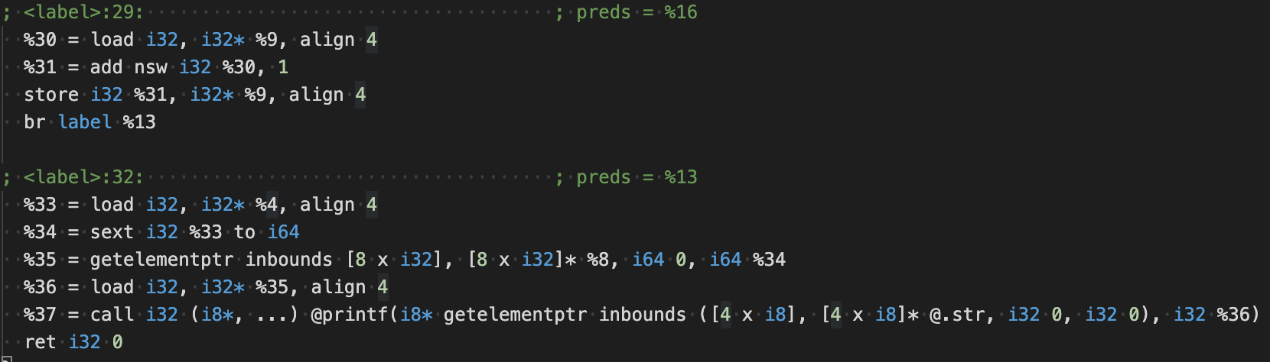
LLVM IR
LLVM语法
Instruction：终结指令：标志bb块的结尾
ret, br, switch

Slide 40
LLVM IR
LLVM语法
Instruction：二元运算指令
add, sub, mul, udiv, urem, ...

Slide 41
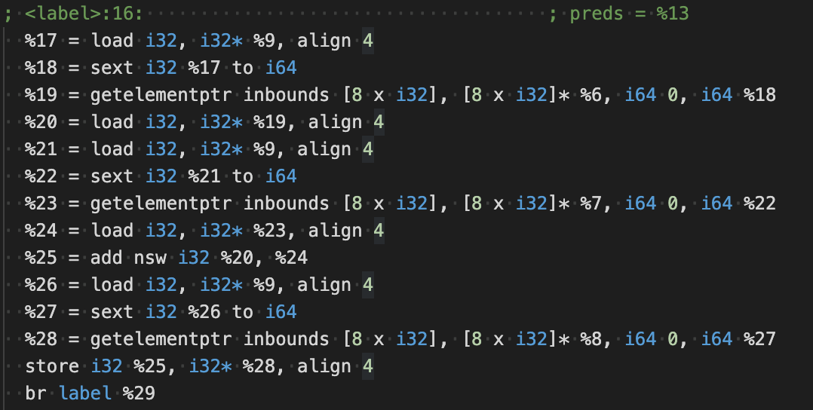
LLVM IR
LLVM语法
Instruction：内存访问和寻址操作
load, store, alloca, getelementptr

Slide 42
LLVM IR
LLVM语法
Instruction：转换指令
sext to, zext to, bitcast to, ...

Slide 43
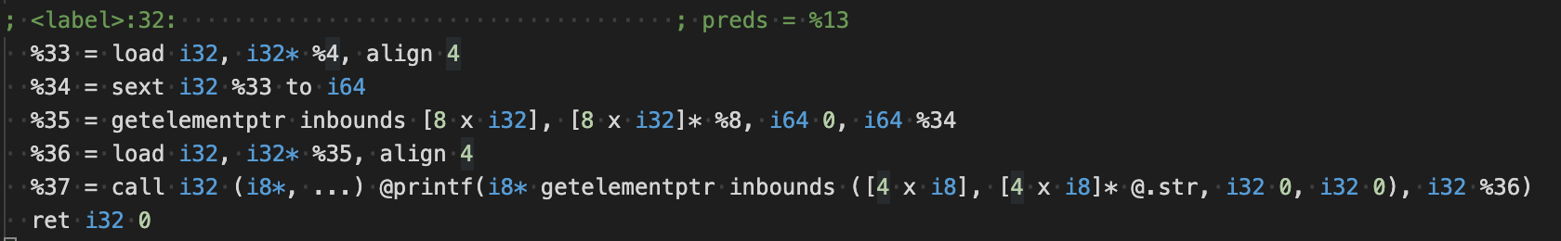
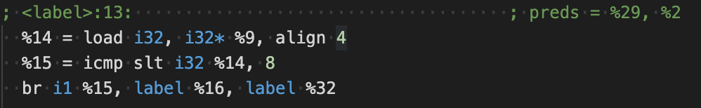
LLVM IR
LLVM语法
Instruction：其他类型指令
call
比较类型 icmp, fcmp

Slide 44
Clang/LLVM
编译过程:
源代码 -> 汇编代码 -> 目标文件 -> 可执行文件
1.c -> 1.s-> 1.o -> a.out
Clang/LLVM编译过程：
源代码 -> LLVM IR -> 汇编代码 -> 目标文件 -> 可执行文件
clang 1.c

Slide 45
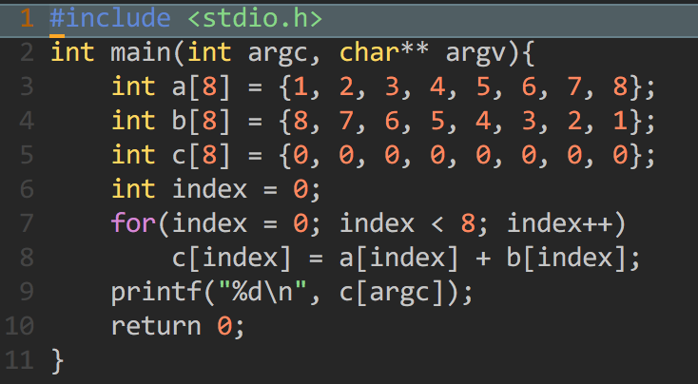
Clang
Step1: Source Code -> AST
1.c: Source Code
../build/bin/clang -Xclang -ast-dump -fsyntax-only test.c

Slide 46
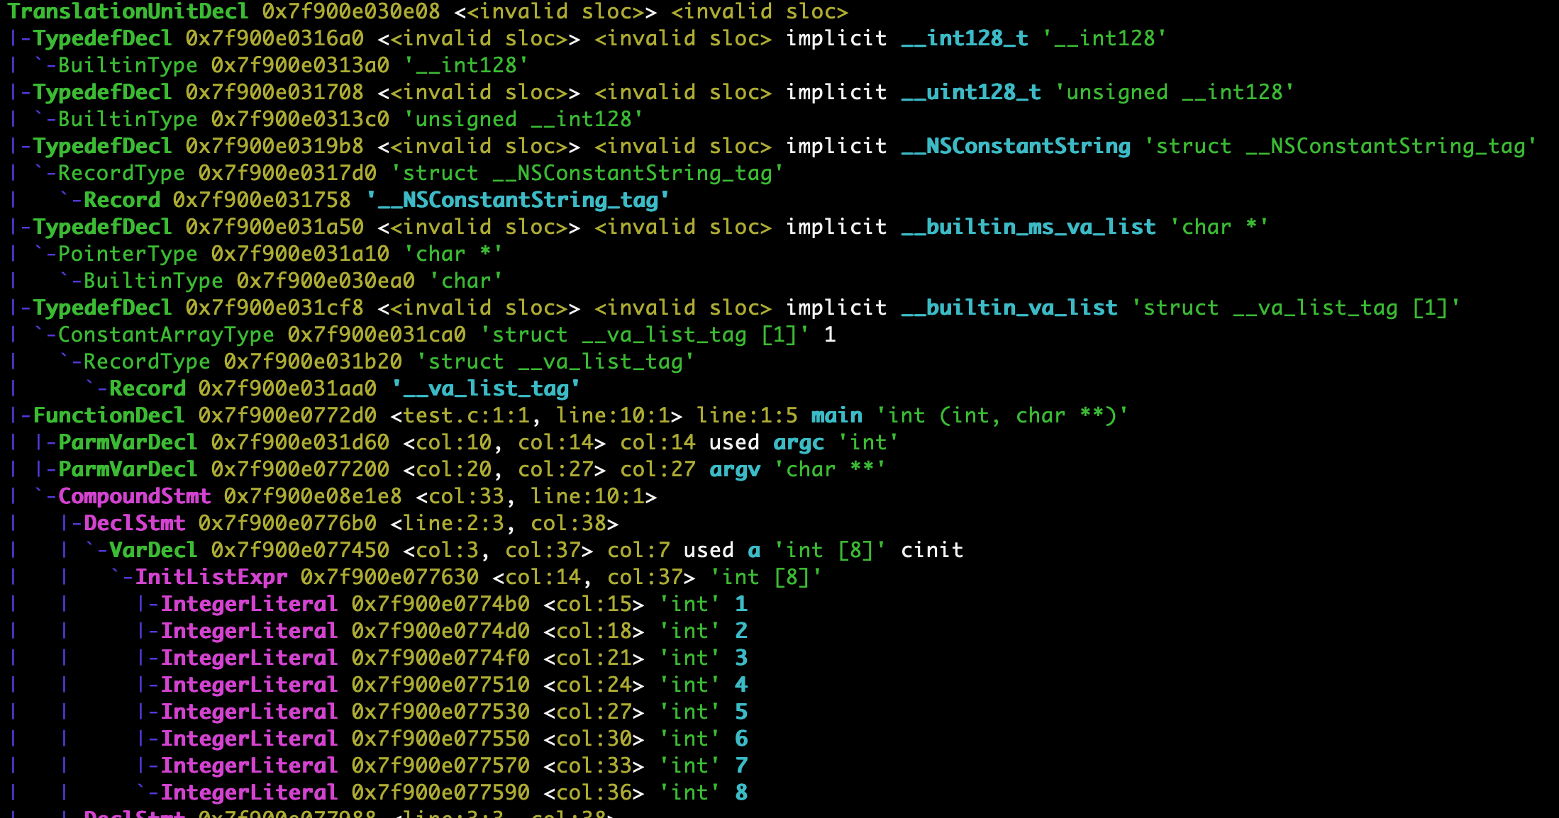
Clang

Slide 47
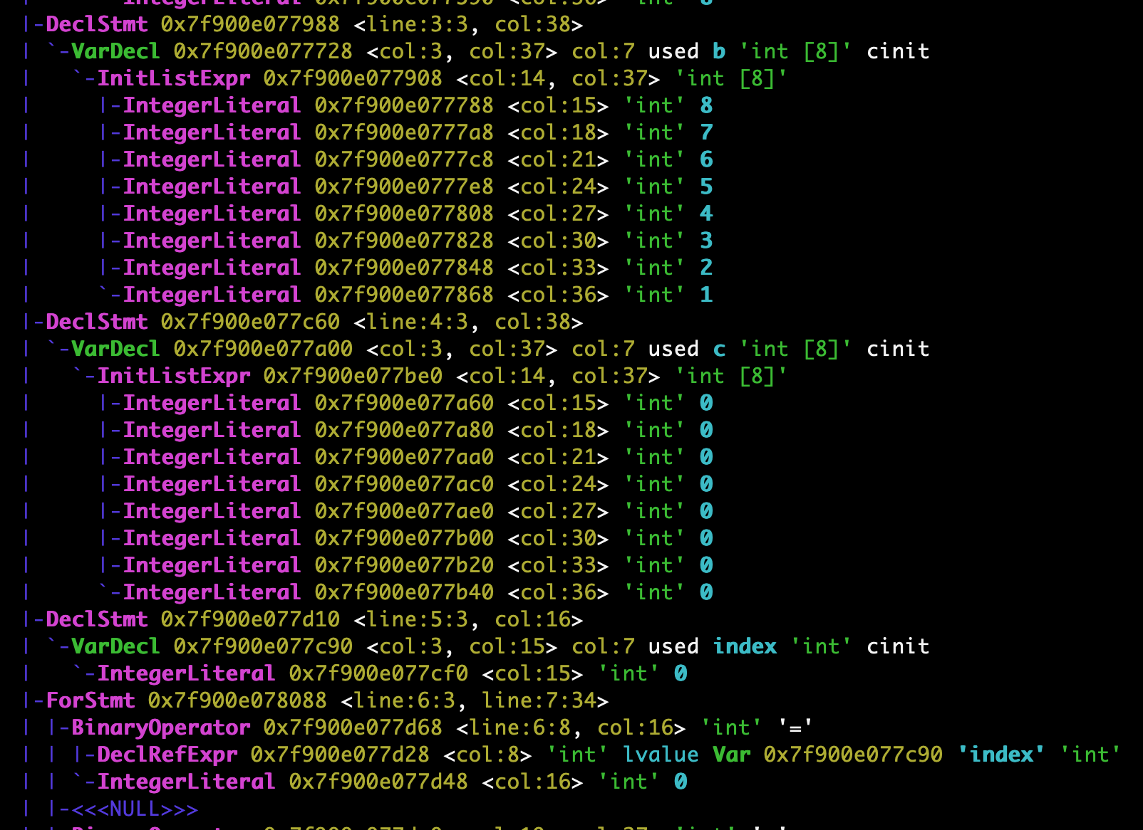
Clang

Slide 48
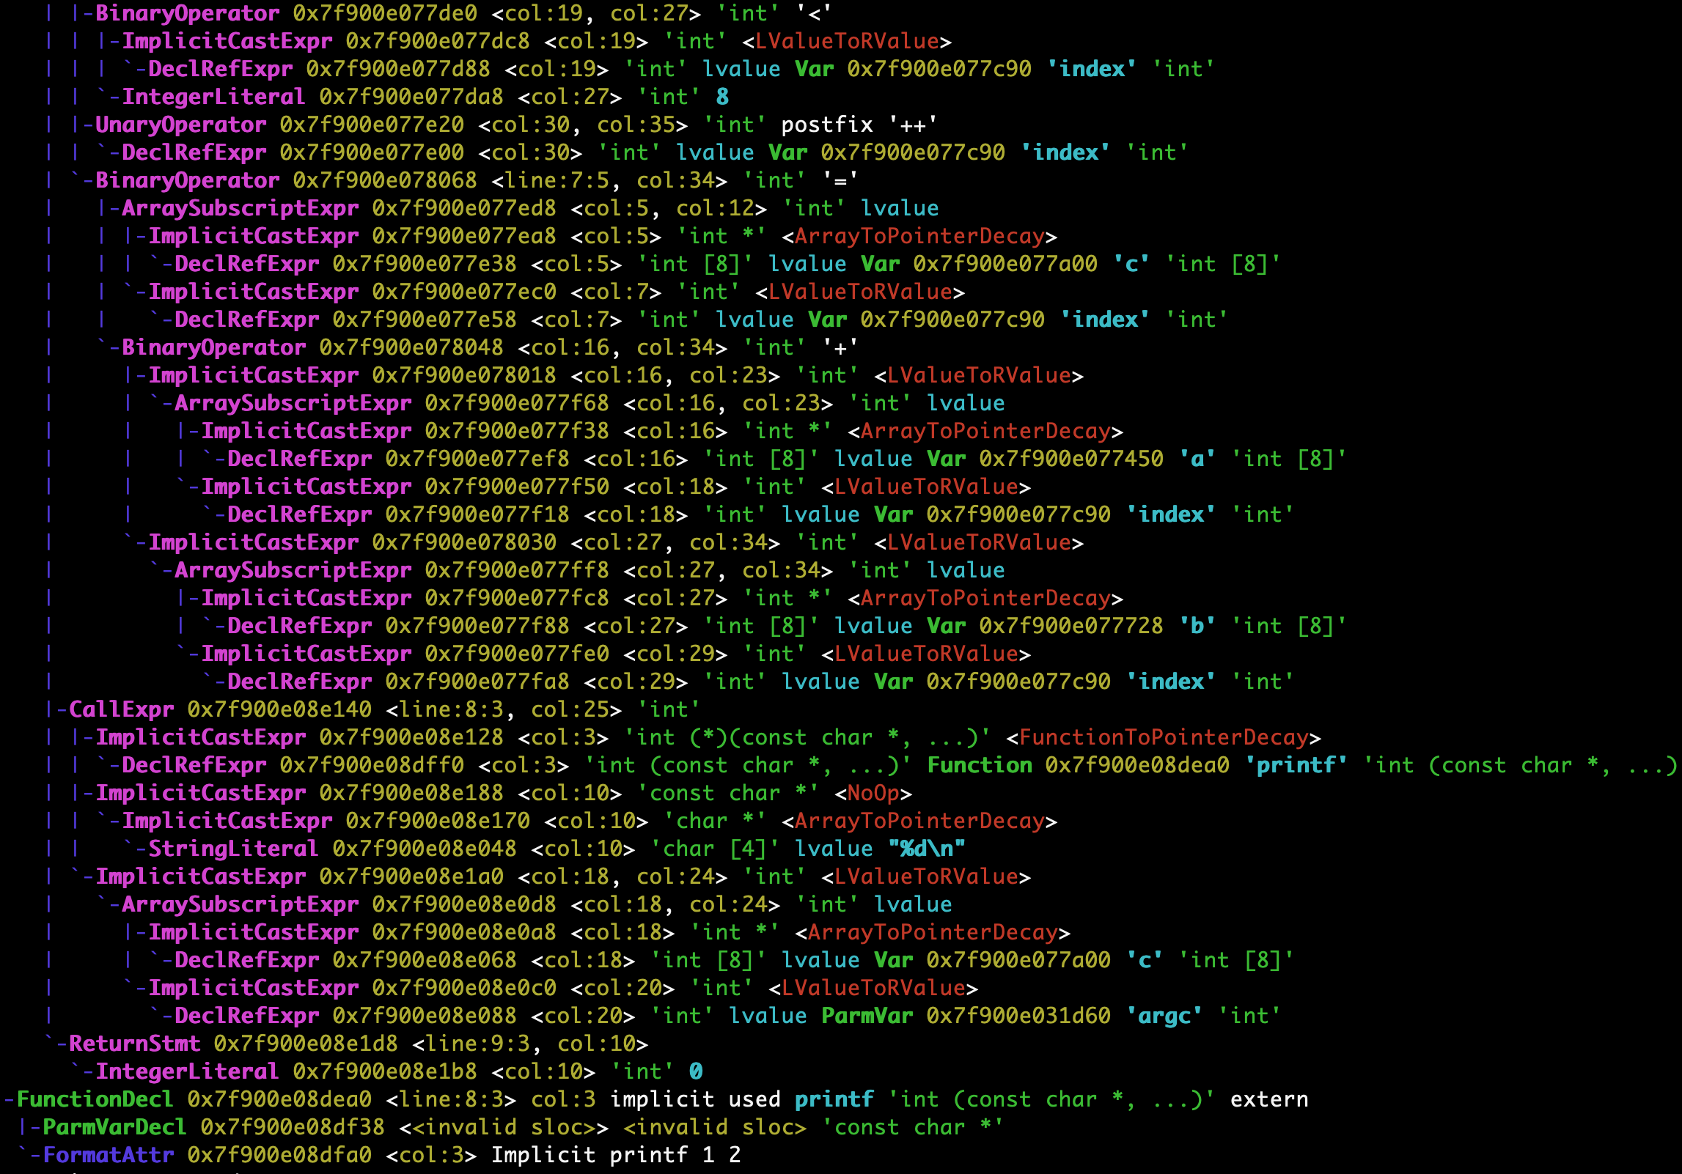
Clang

Slide 49
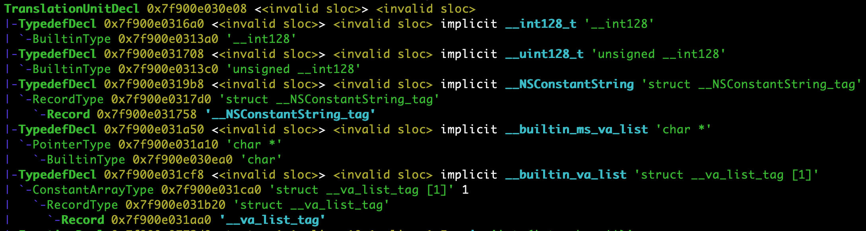
Clang
Clang AST 表示
TranslationUnitDecl：AST入口

Slide 50
Clang
Clang AST 表示
Decl：类型声明 (typedef, struct, class...)

Slide 51
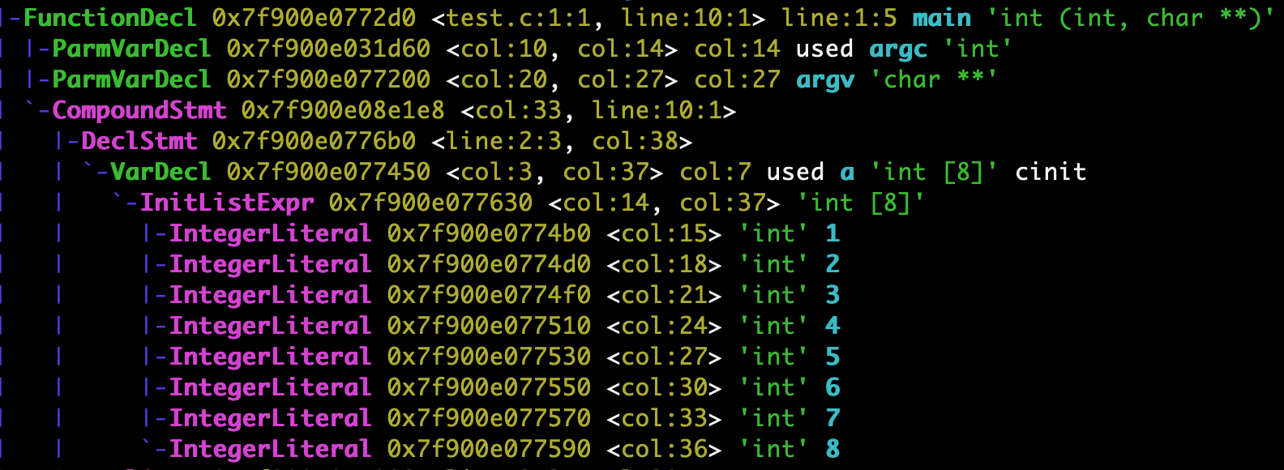
Clang
Clang AST 表示
Decl：函数声明、参数声明、变量声明

Slide 52
Clang
Clang AST 表示
Stmt(statement)：赋值语句、复合语句

Slide 53
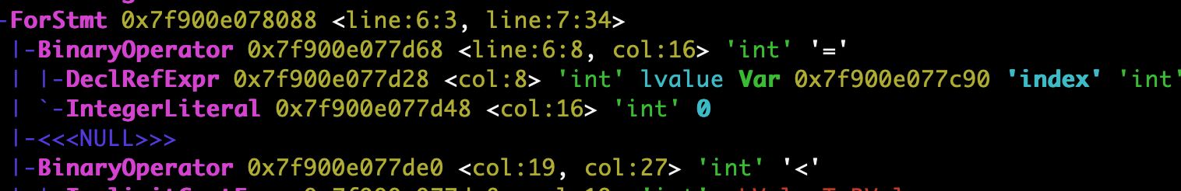
Clang
Clang AST 表示
Stmt(statement)：控制语句（if esle, while, for, return, break...）

Slide 54
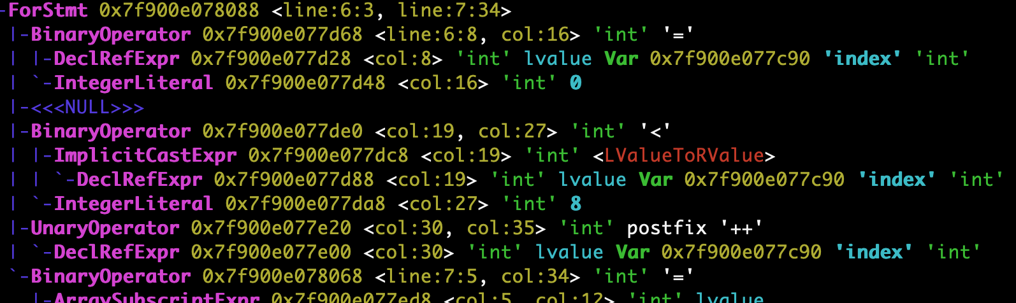
Clang
Clang AST 表示
Stmt(statement)：Expr表达式（二元表达式、一元表达式、CallExpr）

Slide 55
Clang
Type类型
指针、整型、数组等

Slide 56
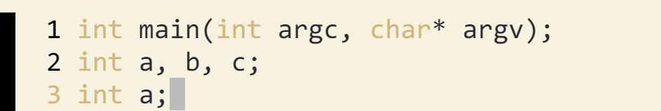
Clang Internal

Slide 57
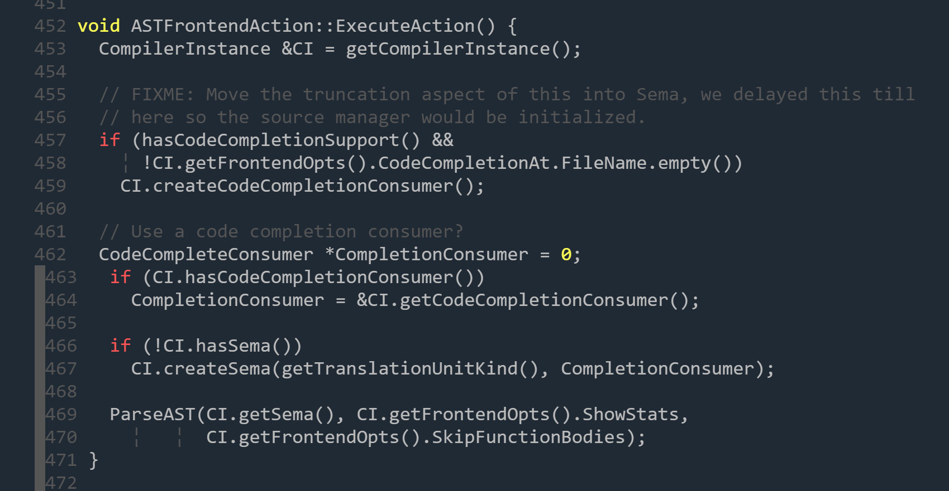
Clang Internal
File: ./lib/Frontend/FrontendAction.cpp

Slide 58
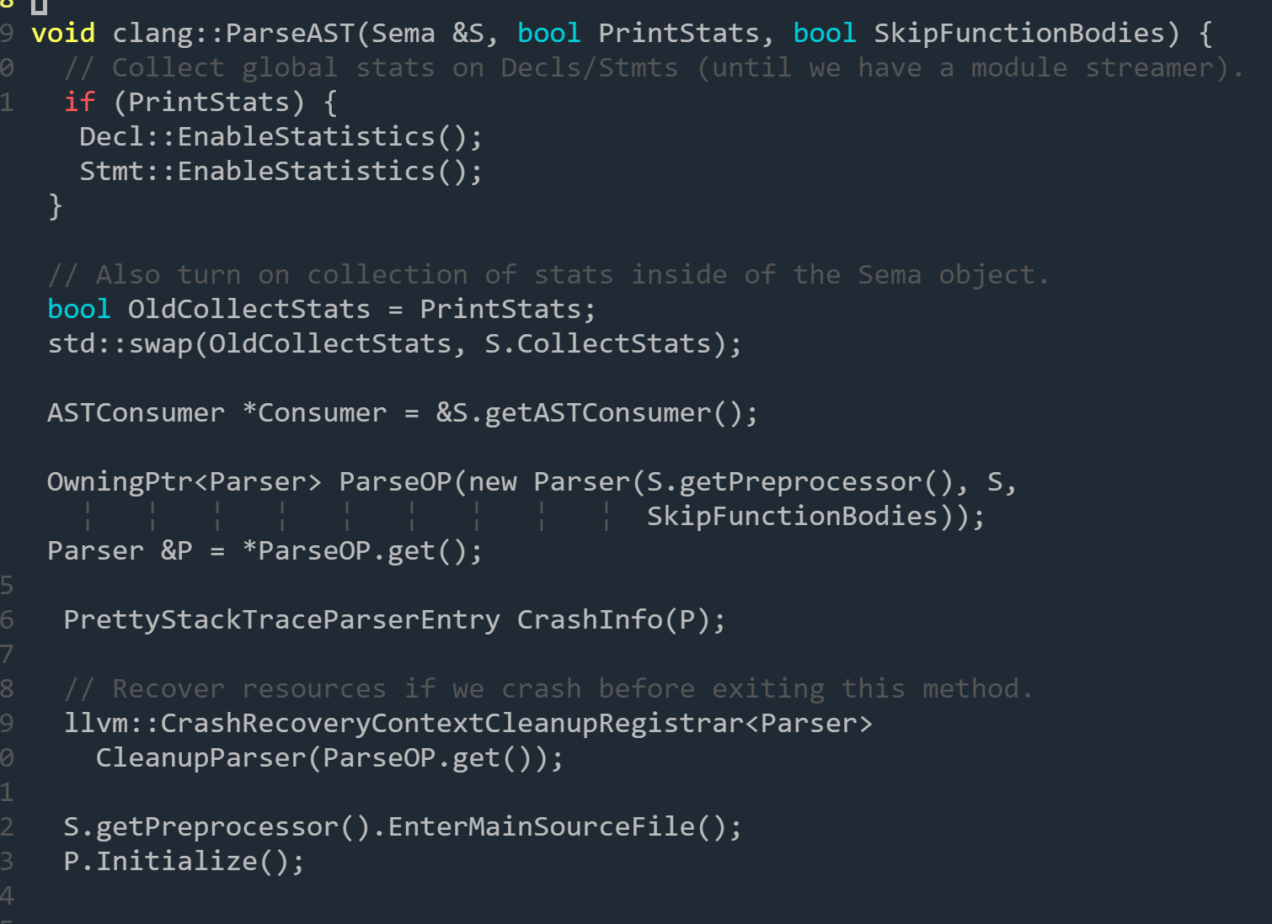
Clang Internal
File: ./lib/Parse/ParseAST.cpp

Slide 59
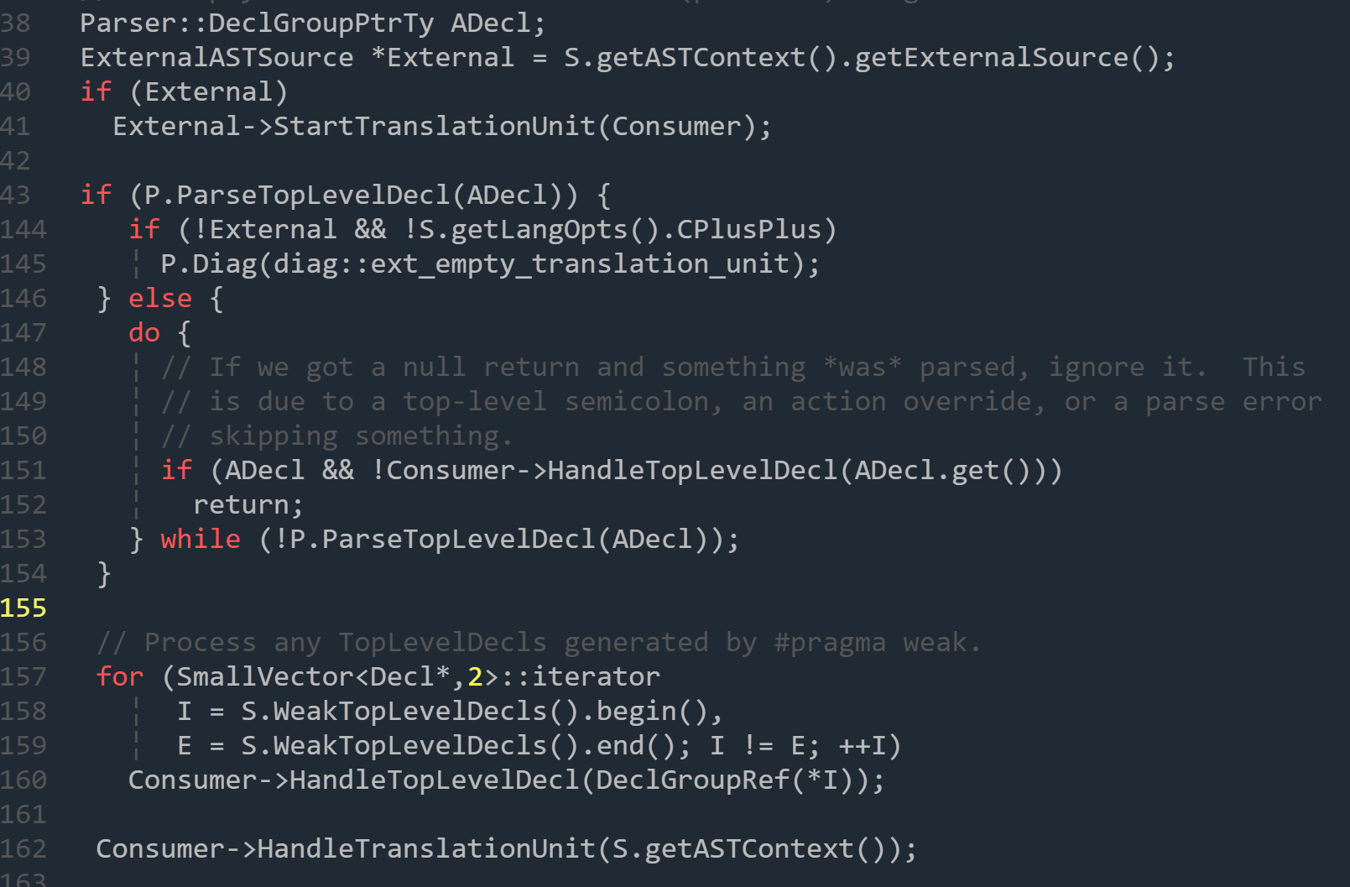
Clang Internal

Slide 60
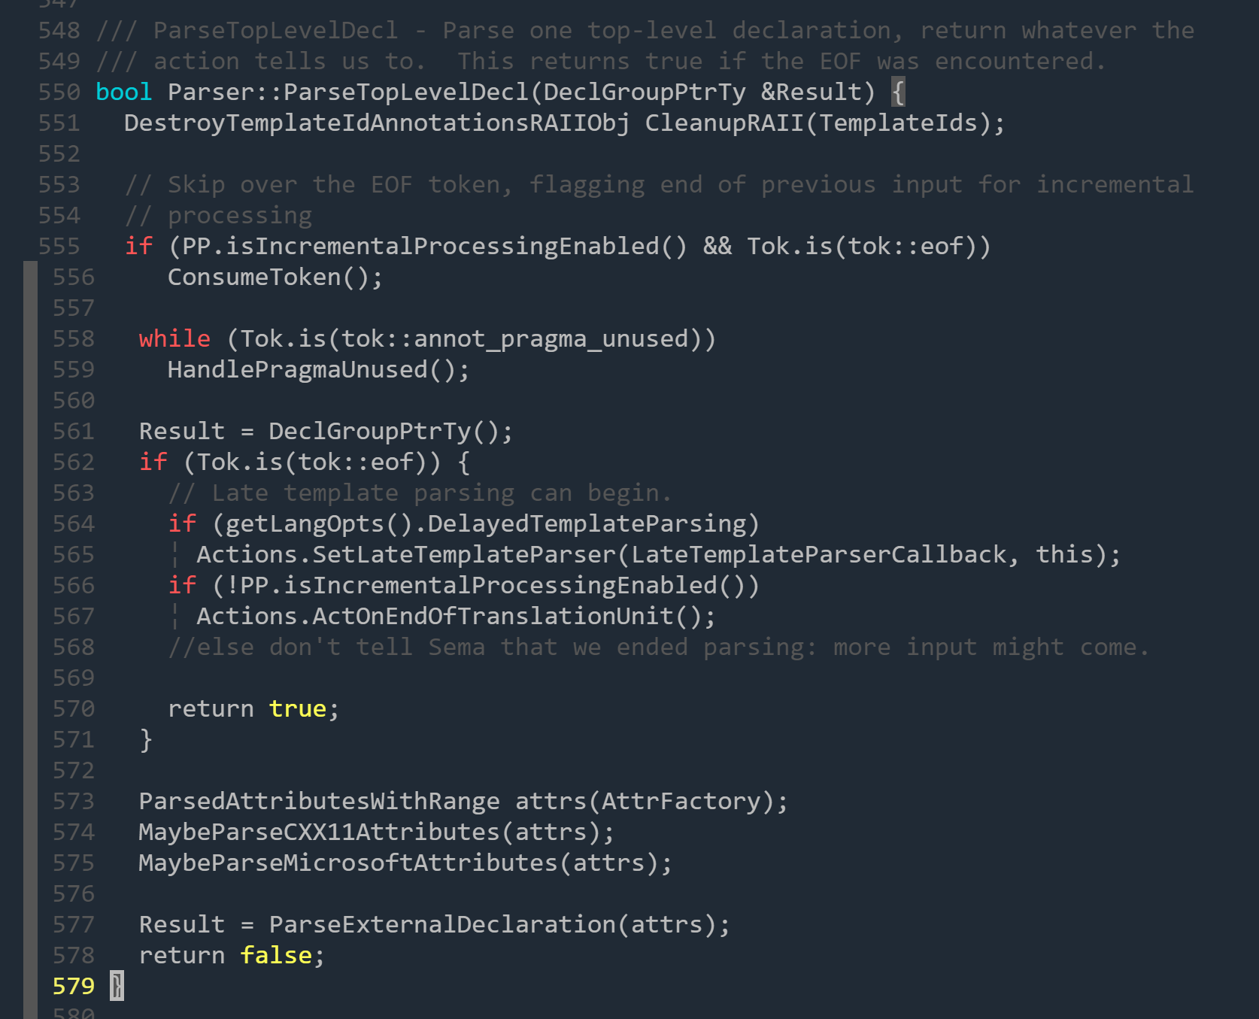

Slide 61
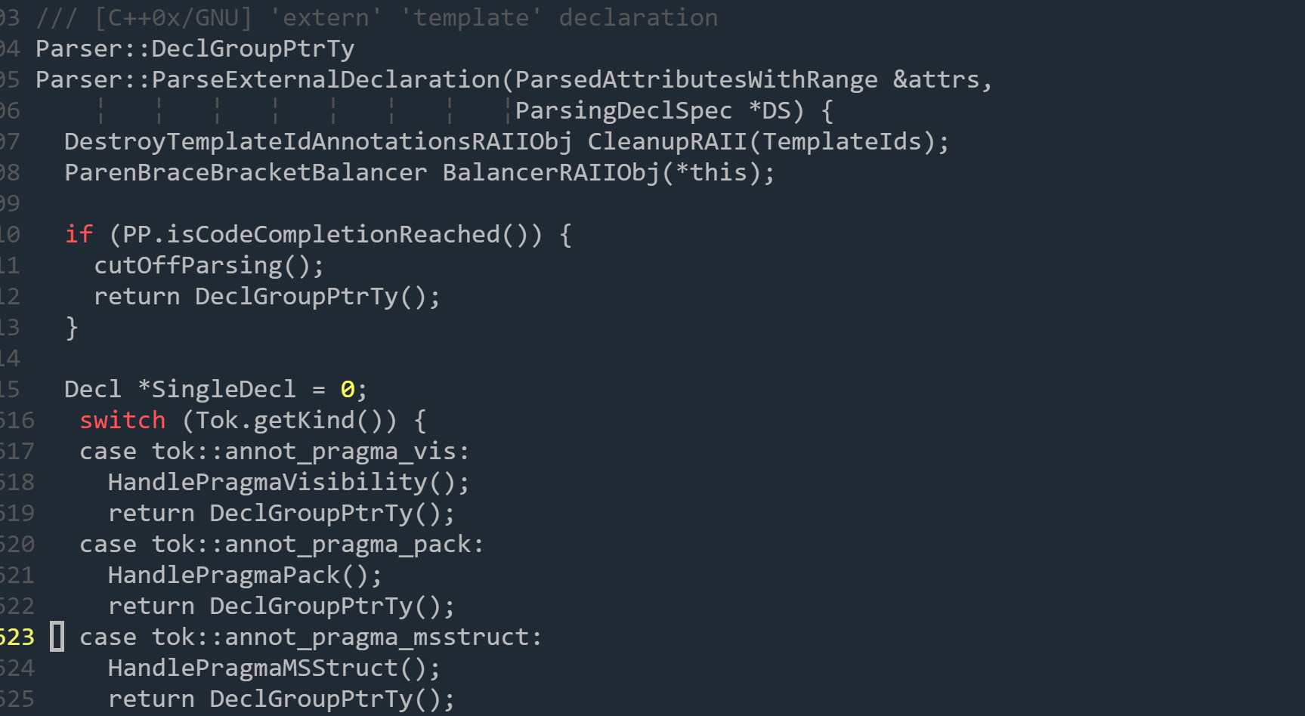

Slide 62
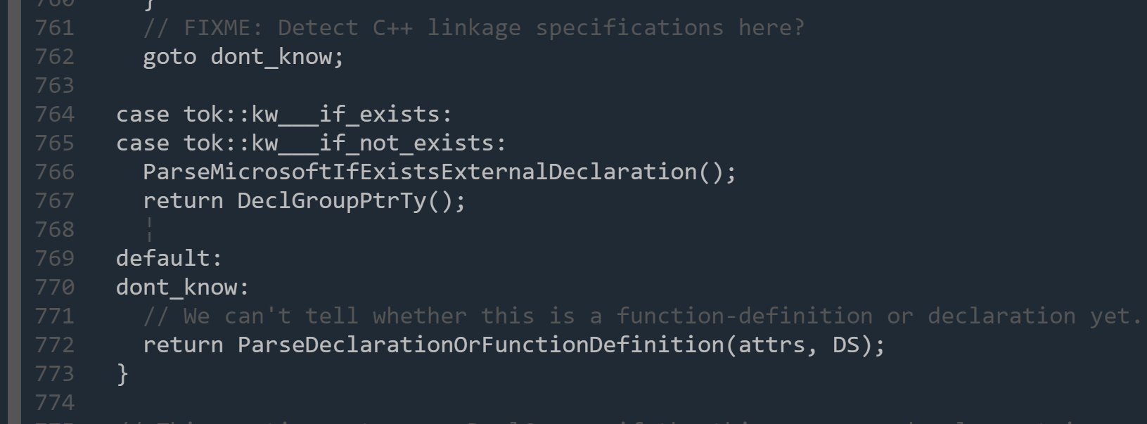

Slide 63
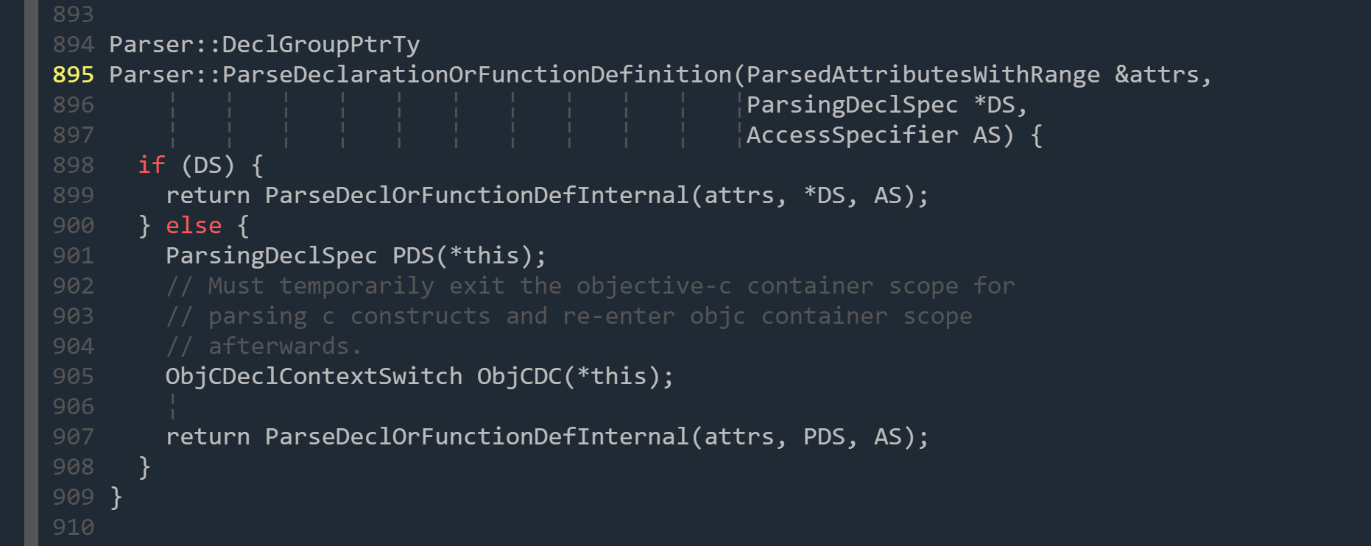

Slide 64



Slide 65


Slide 66





Slide 67


Slide 68


Slide 69


Slide 71


Slide 72


Clang Internal: Sema

Slide 73
Clang/LLVM
Step2: AST -> LLVM IR
../build/bin/clang -S -emit-llvm test.c

Slide 74

Clang/LLVM

Slide 75

Clang/LLVM

Slide 76

Clang/LLVM

Slide 77




Clang Internal: 代码生成流程

Slide 78

Clang Internal: 代码生成流程

Slide 79
Clang Internal: 代码生成流程
典型的语句的处理：
变量声明：以int a[10]为例
clang/lib/CodeGen/

Slide 80

变量声明
int a[10]

Slide 81


变量声明

Slide 82


Slide 83


Slide 84


Slide 85


Slide 86


Slide 87





Slide 88
Clang/LLVM
Step 3: LLVM IR -> Assembly
../build/bin/clang -S 1.c

Slide 89


Slide 90



Slide 91


Slide 92
Clang/LLVM
Step 4: 1.s -> a.out
汇编器
链接器
不祥述

Slide 93
实验说明

Slide 94
C语言扩展Element Wise操作
原代码：
#pragma elementWise int func_name(){ int A[1000]; int B[1000]; int C[1000]; C = A + B; C = A * B; C = A; return 0; }

Slide 95
C语言扩展Element Wise操作
#pragma elementWise int func_name(){ int A[1000]; int B[1000]; int C[1000]; for(int i = 0; i < 1000; i++) C[i] = A[i] + B[i]; for(int i = 0; i < 1000; i++) C[i] = A[i] * B[i]; for(int i = 0; i < 1000; i++) C[i] = A[i]; return 0; }
等价代码：

Slide 96
C语言扩展Element Wise操作
具体要求：
只有被#pragma elementWise标注的函数才支持Element Wise操作
支持 “+”, “*”, “=”三种操作符
支持“int”数据类型
支持一维静态大小输入，形如：int C[1000];
正确生成可执行代码
PR001
PR002
PR003

Slide 97
C语言扩展Element Wise操作
三次作业间的关系：
PR001:
前端#pragma 到AST的信息传递
修改已有的AST元素
PR002:
前端新的语法/语义规则： C = A + B;
构建新的AST表示
PR003:
AST到LLVM IR的代码生成

Slide 98
#pragma
C标准的一种语法“#pragma”
一种预处理指令
用来给编译器提供一些语言之外的额外信息
特定硬件/特定操作系统，等等
#pragma pack (1)，指定对齐方式
#pragma once，该文件只能被包含一次
Include guards
#pragma omp for, OpenMP扩展，用来进行循环并行化

Slide 99
#pragma在Clang中的处理
根据#pragma的语义，有不同的实现方式：
纯预处理的，无需语法/语义部分
#pragma once
包含语义等信息的，需要Lexer/Parser/Sema配合
#pragma pack

Slide 100

#pragma once
PragmaHandler
./tools/clang/include/clang/Lex/Pragma.h

Slide 101

#pragma once
PragmaOnceHandler
./tools/clang/include/clang/Lex/Pragma.cpp

Slide 102

注册到Preprocessor
./tools/clang/include/clang/Lex/Pragma.cpp
调用点：Preprocessor.cpp中的Preprocessor初始化

Slide 103

HandlePragma
./tools/clang/include/clang/Lex/Pragma.cpp

Slide 104

#pragma once
HandlePramgaOnce
./tools/clang/include/clang/Lex/Pragma.cpp

Slide 105

#pragma pack …
PragmaPackHandler
./tools/clang/lib/Parse/ParsePragma.h

Slide 106


#pragma pack …
Token定义
./tools/clang/include/clang/Basic/TokenKinds.def

Slide 107

#pragma pack …
注册给Preprocessor和Parser
./tools/clang/lib/Parse/Parser.cpp

Slide 108


#pragma pack …
HandlePragma
./tools/clang/lib/Parse/Parser.cpp

Slide 109


#pragma pack …
HandlePragma
./tools/clang/lib/Parse/Parser.cpp

Slide 110


#pragma pack …
Parser::ParseStatementOrDeclaration
./tools/clang/lib/Parse/ParseStmt.cpp

Slide 111

#pragma pack …
Parser::ParseStatementOrDeclaration
./tools/clang/lib/Parse/ParsePragma.cpp

Slide 112

#pragma pack …
ActOnPragmaPack
tools/clang/lib/Sema/SemaAttr.cpp

Slide 113

#pragma pack …

Slide 114
References
https://www.slideshare.net/omododgsonorg/clangintro
LLVM website

